Slide 1
Алексей Максимович Горький

Slide 2
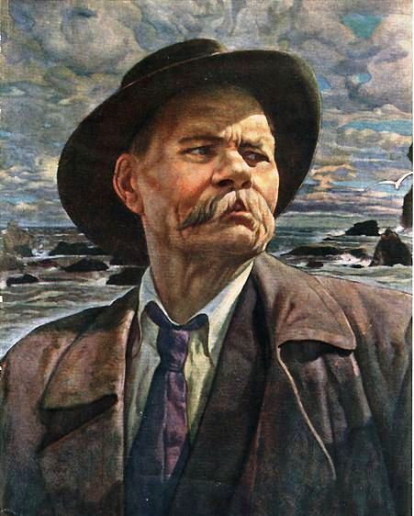
Русский писатель, прозаик, драматург. Один из самых выдающихся представителей русской литературы рубежа XIX и XX веков, получивших широкую известность и завоевавших авторитет за рубежом. Человек – легенда. Горький прошёл жизненный путь от мальчика «на посылках» до великого писателя.

Slide 3
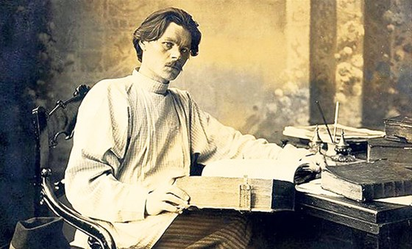
Настоящее имя – Алексей Максимович Пешков.
Родился 16 (28) марта 1868 в Нижнем Новгороде
в семье Максима Пешкова,
столяра-краснодеревщика,
и мещанки Варвары Кашириной.

Slide 4
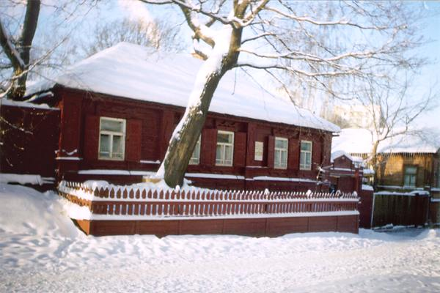
Отец будущего писателя умер
в Астрахани в 1871г.
Мать вынуждена была вернуться в дом отца, Василия Васильевича Каширина, где Горький и провёл детские годы.
Рано став сиротой, он провел их в доме своего деда, отличавшегося крутым нравом. Детство было довольно безрадостным, так как дед, Василий Каширин, был очень религиозен, до жестокости деспотичен и болезненно скуп.

Slide 5
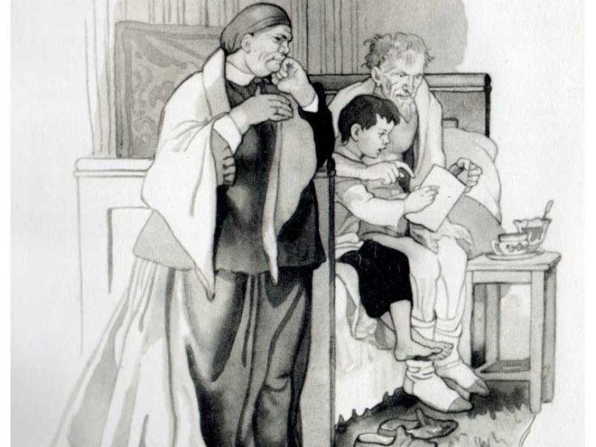
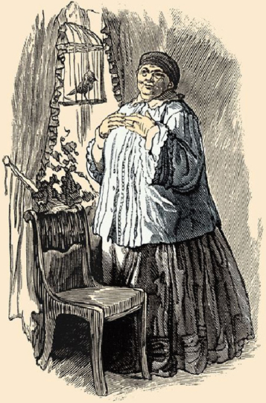
Дед обучал мальчика по церковным книгам, а бабушка -Акулина Ивановна приобщила внука к народным песням и сказкам, но главное — заменила мать, «насытив», по словам самого Горького, «крепкой силой для трудной жизни».
Свою попытку самоубийства в декабре 1887 сам Алексей Максимович связывал с тяжёлыми переживаниями по поводу бабушкиной смерти. Горький стрелял в себя, но остался жив: пуля прошла мимо сердца. Она, однако, серьезно повредила легкое, и писатель страдал всю жизнь потом от дыхательной слабости.

Slide 6
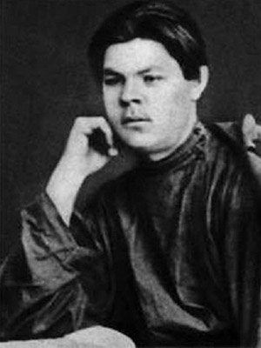
Настоящего образования Горький не получил. В семь лет отдали в школу, где учился пять месяцев.
«Учился плохо, школьные порядки ненавидел, товарищей тоже, ибо
всегда я любил уединение». Заразившись в школе оспой, кончил
учение и более уже не возобновлял его, рос «самоучкой». В 11 лет, став круглым сиротой, начинает работать, сменив многих "хозяев": посыльным при обувном магазине, посудником на пароходах, чертежником и др. Повар на пароходе приохотил его к книгам, любовь к которым заставила юношу по-новому посмотреть на мир и свое место в нем.

Slide 7
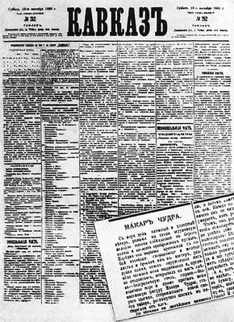
В 1884г он приезжает в Казань, чтобы осуществить свою мечту - учиться в университете, но очень скоро понимает всю нереальность такого плана. В свои 16 лет он уже многое знал о жизни, но четыре года, проведенных в Казани, сформировали его личность, определили его путь. С 1888 г. начинаются странствия Горького по России, с целью лучше узнать её и ближе познакомиться с жизнью народа. Он побывал в Поволжье, на Дону, Украине, в Южной Бесарабии, Крыму, на Кавказе. Не раз арестовывался за общественно-политическую деятельность.
Начинает как провинциальный газетчик под псевдонимом Иегудиил Хламида.
12 сентября 1892 года в тифлисской газете
«Кавказ» впервые напечатан рассказ Пешкова
«Макар Чудра». Произведение было подписано «Максим Горький».

Slide 8
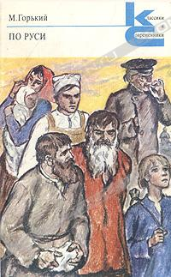


В 1892 появился первый рассказ Максима Горького «Макар Чудра». За ним последовали «Челкаш», «Старуха Изергиль», «Песня о Соколе» (1895), «Бывшие люди» (1897). В 1898 году В Петербурге выходит книга «Очерки и рассказы», которая имела сенсационный успех в России. В 1899 был опубликован роман "Фома Гордеев", выдвинувший Горького в ряд писателей мирового класса.

Slide 9
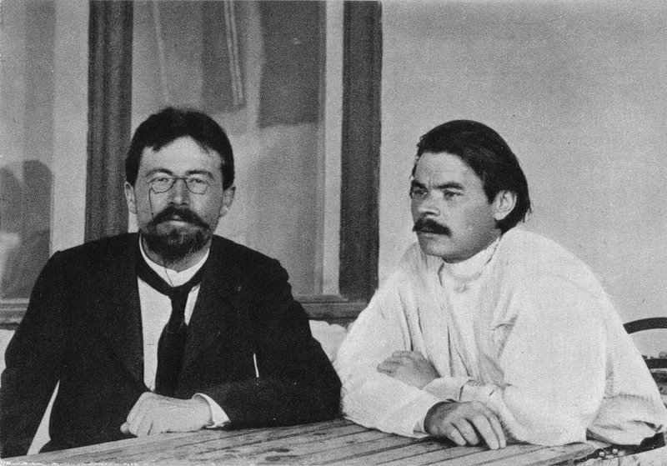
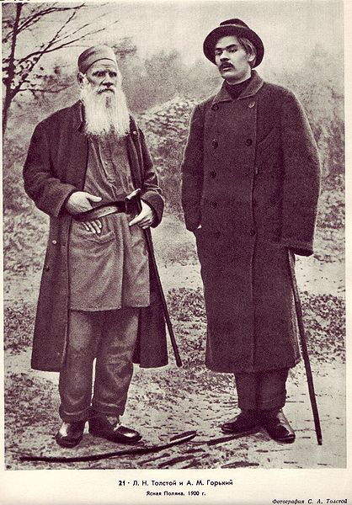
Творчеством Горького заинтересовались многие знаменитости. После выхода нескольких его коротких рассказов о людях деревни, Горький завязал близкое знакомство с Чеховым и Толстым, хотя их отношение к нему было не всегда однозначным.

Slide 10
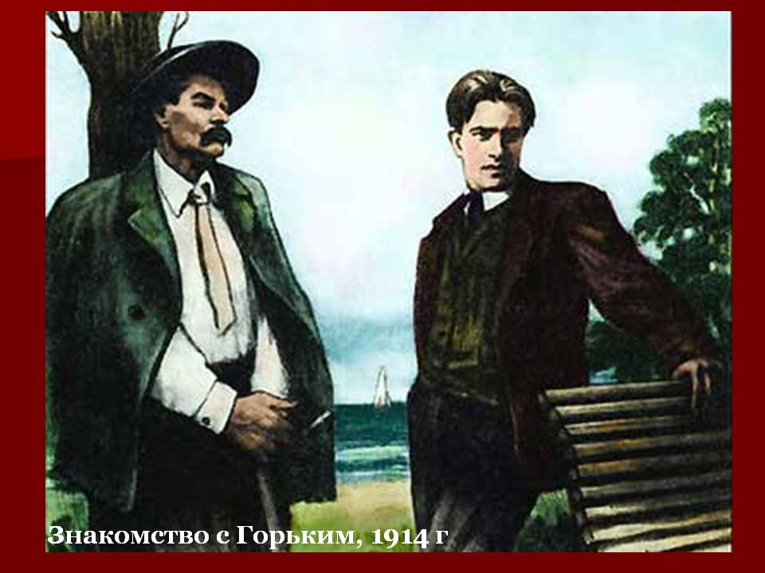
Находясь в эмиграции Горький продолжает путешествовать. В 1914 году в поездке по Финляндии Горький знакомится с Владимиром Маяковским. Долгими вечерами спорили они о людях, о России.

Slide 11
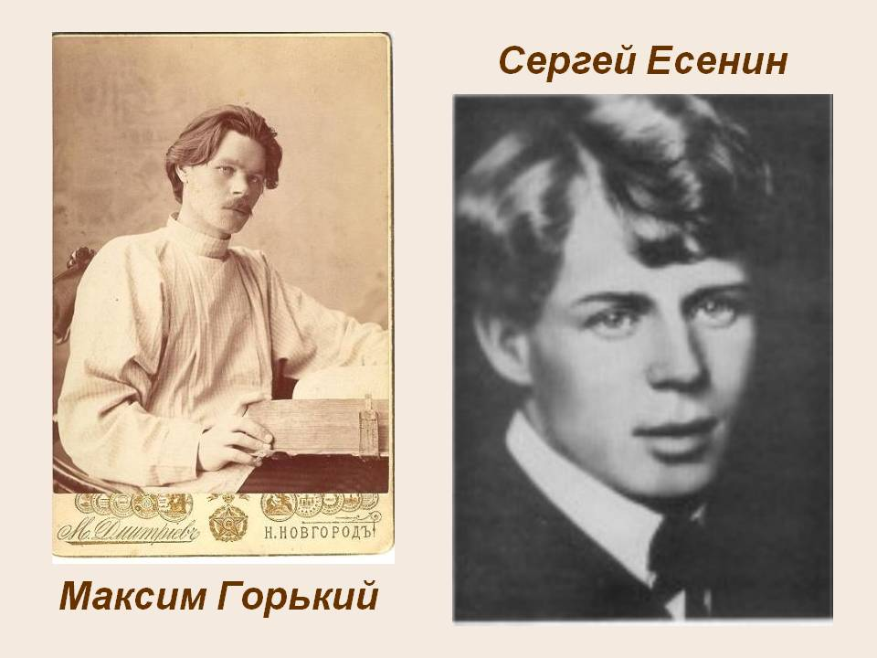
Осенью 1915 года в Петрограде судьба свела двух писателей от народа – Сергея Есенина и Алексея Максимовича Горького.

Slide 12
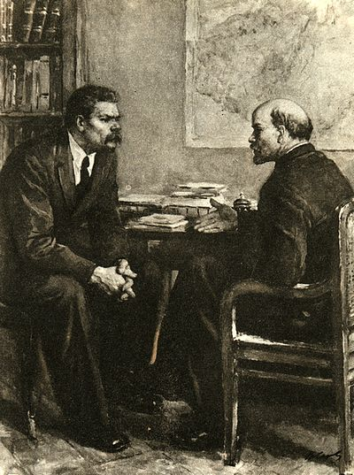
Принятая им Великая революция всё чаще терзала его душу. И в итоге он разочаровался в ней.
В августе 1921 года Горький, несмотря на личное обращение к Ленину, не смог спасти от расстрела чекистами своего друга, поэта Николая Гумилева. В октябре того же года писатель покинул большевистскую Россию.

Slide 13


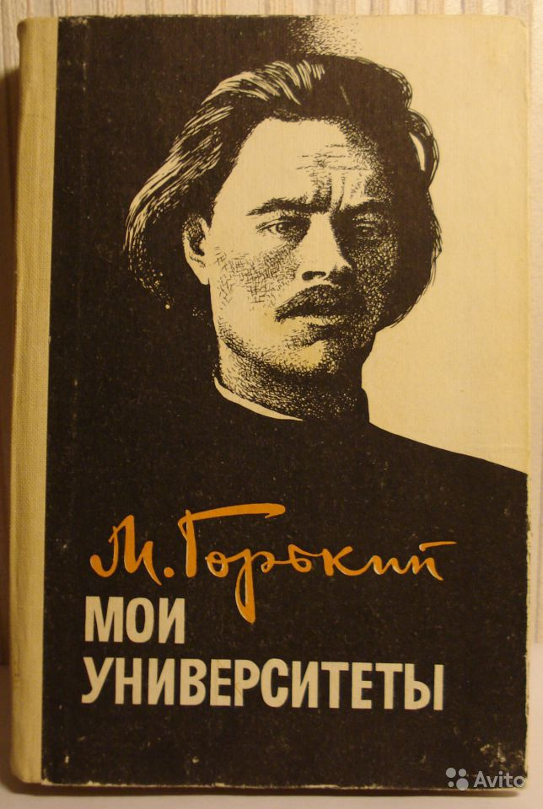
Живя в Германии завершил там третью часть своей автобиографии – «Мои университеты» (1923). Затем он вернулся в Италию. Живя в Сорренто (1924), Горький написал «Сказки об Италии»

Slide 14
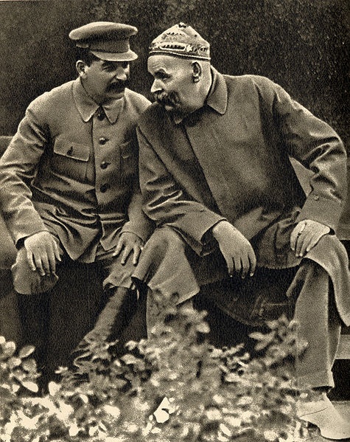
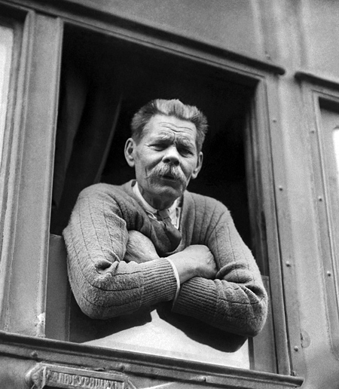
После 1928 года Алексей Максимович несколько раз приезжал в Советский Союз, пока не принял предложение Сталина об окончательном возвращении на родину (октябрь 1932).

Slide 15
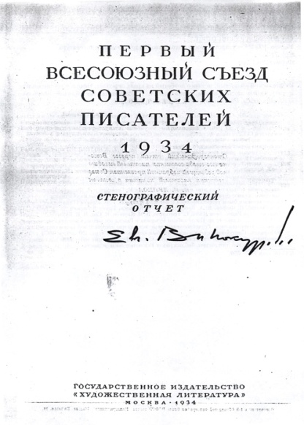
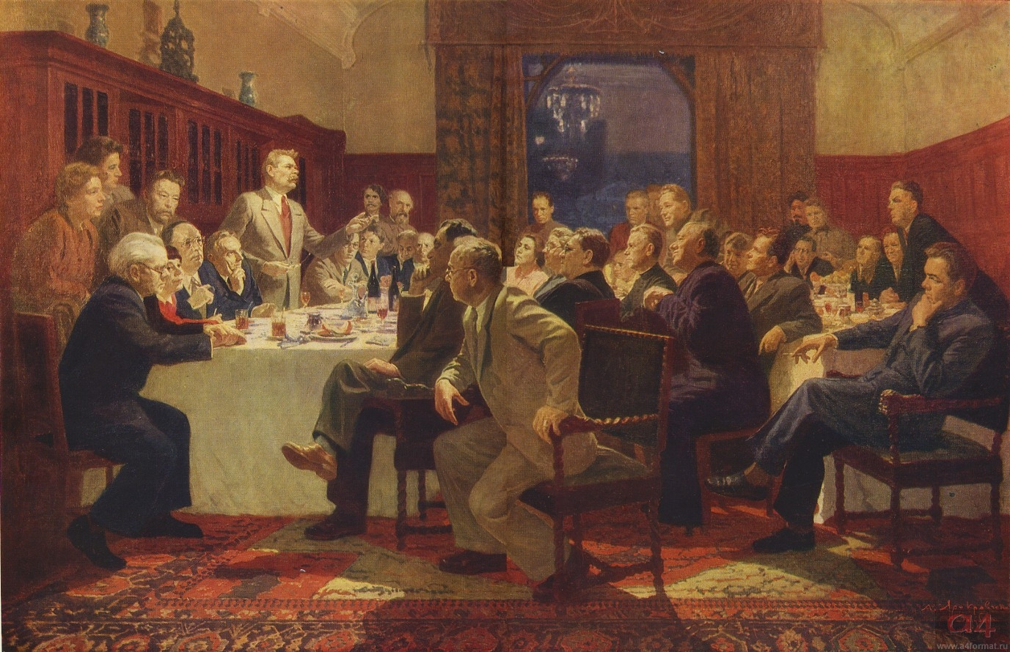
1934 год – Максим Горький выступает в качестве организатора и председателя I Всесоюзного съезда советских писателей.

Slide 16
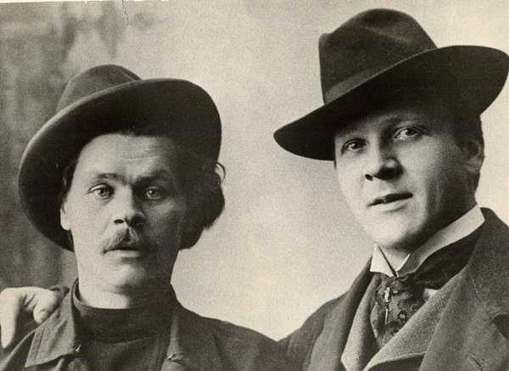
Очень рад был возвращению Максима Горького в Россию его закадычный друг – Фёдор Шаляпин – великий русский певец.

Slide 17
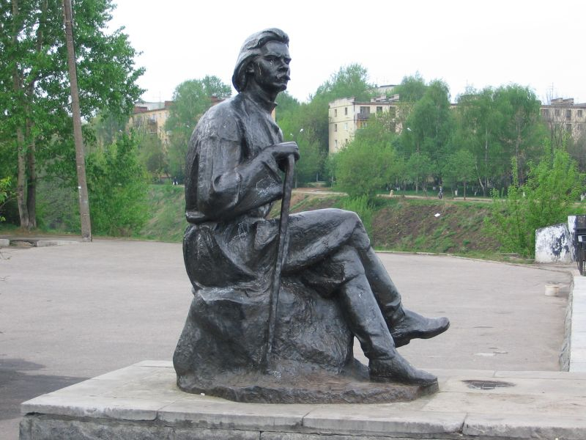
Смерть Горького была окружена атмосферой таинственности.
В 1936 г., 18 июня, страну облетело известие о том, что Максим Горький скончался на своей даче в Горках. Местом погребения его праха становится Кремлевская стена на Красной площади.
В 1932 году Нижний Новгород был
переименован в город Горький.
Историческое название
возвращено городу в 1990 году.
Также в Нижнем Новгороде имя
Горького носит центральная
районная детская библиотека,
драматический театр, улица,
а также площадь, в центре
которой установлен памятник
писателю. Но самым достопримечательным является музей-квартира М. Горького.

Slide 18
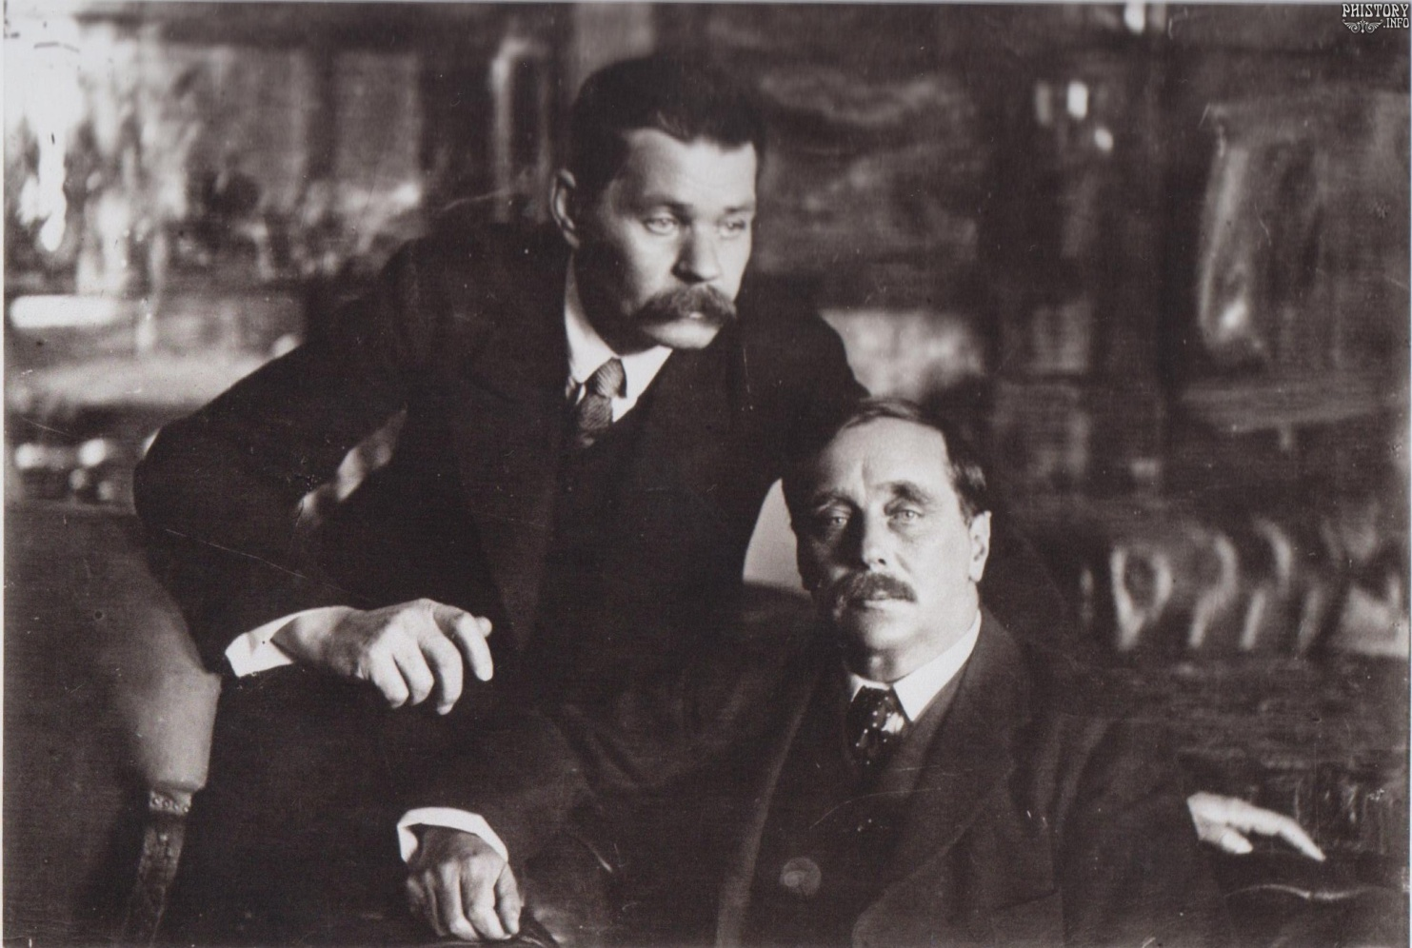
«Лучшим качеством отличаются его автобиографические повести, где дана реалистическая и живописная картина русской жизни конца XIX века.» Герберт Уэлс, английский писатель и публицист.

